Slide 1
Конвергентные решения профессиональной радиосвязи
DMR и TETRA
LTE И BWC
Хандурин Андрей, к.т.н.
Генеральный директор
ООО «Хайтес Коммьюникейшнс»

Slide 2







парадигма профессиональной радиосвязи Hytera
Конвергенция
Взаимодействие
Сотрудничество
Облачные
APP
GPS
SDS
ПВР
D2D
Цифровые
метки
Улучшение
GPS
Частные сети
4G/5G
Критический
IoT
Диспетчер
PMR инфраструктура
MC-Data
MC-Video
MC-PTT
Голос

Slide 3
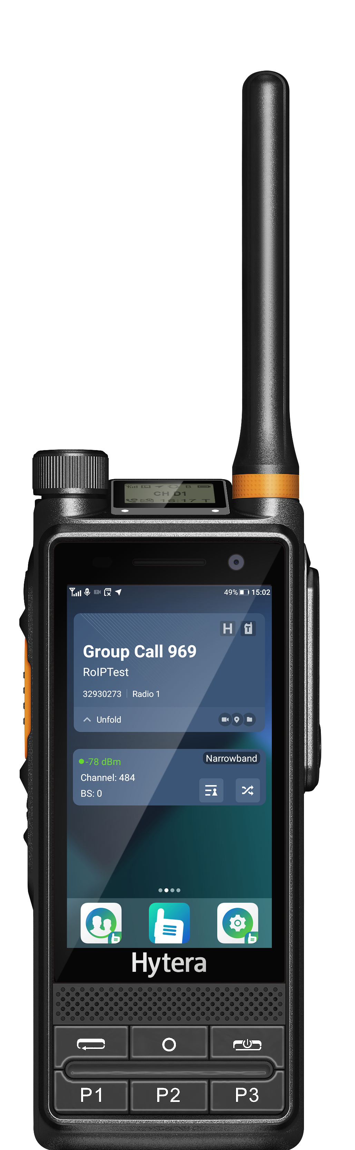
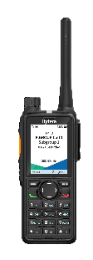
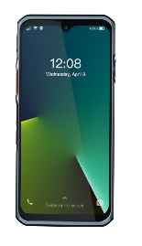
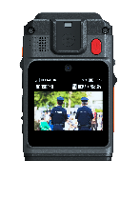
Экосистема конвергентной сети Hytera
Хранение цифровых доказательств (DEM)
OAM (система управления)
Управление аб. устройствами (MDM)
АРМ управления терминалами (IDS)
База данных
Конвергентное ядро
Шлюз взаимодействия с другими системами
Конвергентная радиоподсистема
AI
Коммерческие
4G/5G сети
Частные
4G/5G сети
CCTV
ПМР сети
Большие данные
Абонентские устройства
Надёжный качественный голос
Передача аудио и видео
Интеллектуальные приложения

Slide 4
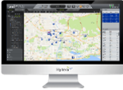
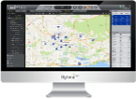
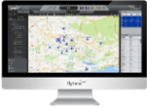






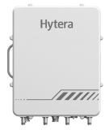
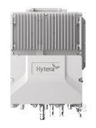







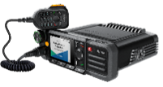
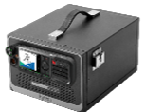
Топология сети DMR \ TETRA
Приложения
стандартные и кастомизированные пакеты
Система управления оборудованием
Система диспетчеризации
Система записи переговоров
Инфраструктура
полностью на IP
открытый API / AIS
локальное и географическое резервирование
шлюзы для подключения к PSTN, MPT и др
Телефония
4G / 5G
Активный
MSO
Резервный
MSO
Базовые станции
Поддержка до 512 БС
100 000 абонентов
Старая система связи
DS-6210 (Pro)
DS-6250S (Cube)
BDA
Устройства
Различные радиостанции для различных задач
Портативные
Искробезопасные
Мобильные
Стационарные

Slide 5
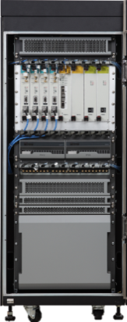
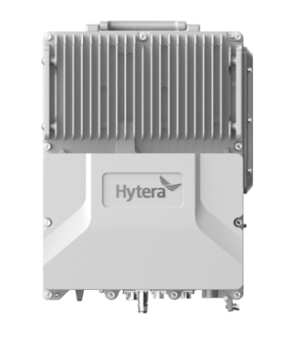
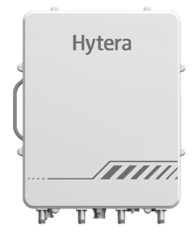
Эволюция базовых станций Hytera DMR
2010
2017
2024
SDR
DS-6210
DS-6250
DS-6250S
8-несущих: ≦ 2400 Вт
600×700×2000 мм
≤ 250 кг
IP20
-118 dBm @ BER5%
8-несущих: ≦ 550 Вт
435×340×157 мм
≤ 26 кг
IP67
-122 dBm @ BER5%
8-несущих: ≦ 350 Вт
447×357×125 мм
≤ 16,7 кг
IP68
-125 dBm @ BER5%
Что такое SDR?
Программно-определяемое радио (Software-defined radio SDR) средство радиосвязи, в котором функции традиционных аппаратных компонентов выполняет программное обеспечение. Такой подход позволяет с помощью настройки программного обеспечения варьировать диапазоны частот, регулировать мощность, проводить глубокую перестройку (например добавлять/убирать несущие, изменять модуляцию и т.д.).

Slide 6
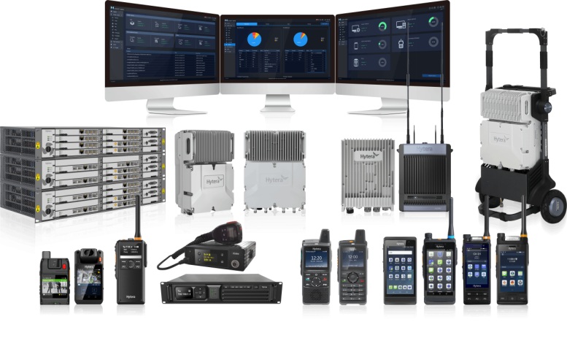











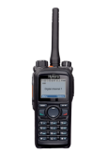



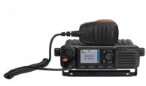
ЧАСТНАЯ СЕТЬ LTE НА БАЗЕ СЕТИ ОПОРНОГО ОПЕРАТОРА
Позиционирование абонентов LTE и DMR\TETRA
Запись всех переговоров и данных
Диспетчеризация голосовая и управление терминалами
Интернет
Частное конвергентное ядро
LTE + DMR\TETRA
Публичное ядро LTE
Комплексный подход
MCx (Hytalk MC)
E2E (От терминалов до БС, от Ядра до Приложений)
Полностью собственная разработка
Удобство в эксплуатации
Быстрая реакция на вопросы пользователей
Опыт в области частных сетей ПМР и LTE
Базовые станции LTE
публичные и/или частные
Критически важные услуги (3GPP MCS / eMBMS / IOPS)
Полноценная конвергенция LTE+DMR\TETRA
Мультирежимные терминалы
Наилучшая защита данных
Базовые станции DMR\TETRA частные
Масштабируемость
Стандартные & Нестандартные частотные диапазоны LTE
Кастомизация оборудования под нужный диапазон частот
Высоко-интегрированное MESH оборудование LTE для быстрого развёртывания в чрезвычайных ситуациях
LTE-модемы и камеры
Смартфоны
Мультистандартные терминалы
Радиостанции DMR\TETRA

Slide 7

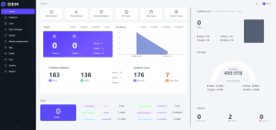
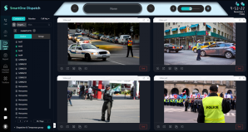



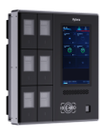










Мобильное видеонаблюдение
1
2
Штаб-квартира
Система управления цифровыми доказательствами
Система визуальной диспетчеризации
Централизованное хранение и обработка видеодоказательств
Трансляция видео и диспетчеризация в реальном времени
IP Network
Широкополосная сеть передачи данных / APN
Hytera Broadband Communication System
Точка сбора
Док-станции
Быстрая зарядка и сбор данных
Обычный видеорегистратор
LTE/5G интеллектуальный видеорегистратор
Запись видео и аудио
Запись видео и аудио
Передача в реальном времени

Slide 8
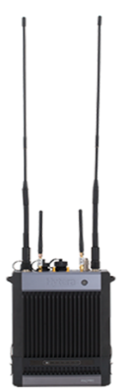


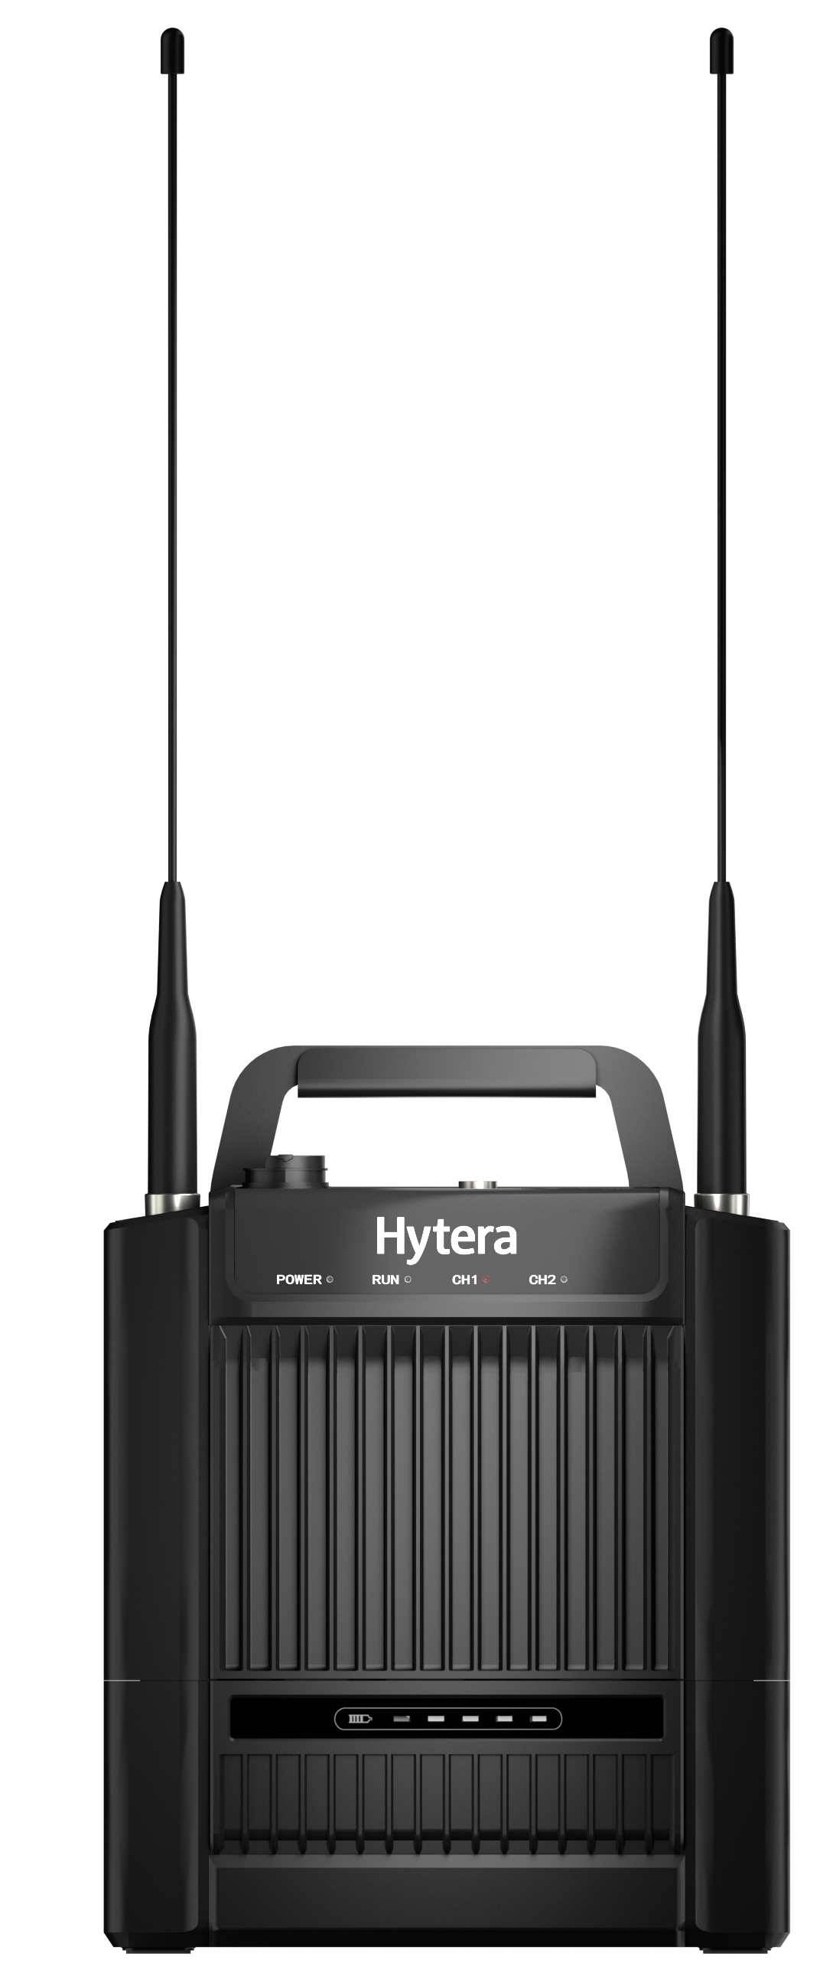

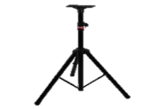




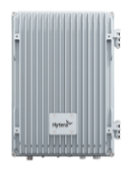




e-pack ─ сеть экстренной связи
До 31 БС в сети
2 канала связи
4G / 5G

Slide 9




Шлюзы взаимодействия с другими системами
IP
IP
Hytera DMR Trunking
Hytera DMR Conventional
Радиошлюз
MPUC
Радиостанция
Сторонняя сеть ПМР
SmartOne
IP
Hytalk MC
Hytera TETRA
POC
DMR
Удалённая система DMR
BN100
Прямое IP-соединение с сетью Hytera ПМР
Групповой вызов POC и ПМР для всех кросс-подключений
Смешанная группа с пользователями ПМР и POC
Радио-соединение со сторонней сетью ПМР
Индивидуальный вызов POC и ПМР для Hytera DMR Trunking
ROIP на конвергентных терминалах с Hytera DMR Trunking

Slide 10

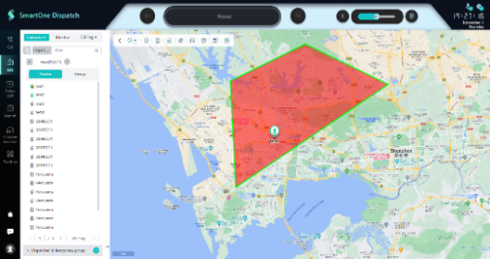
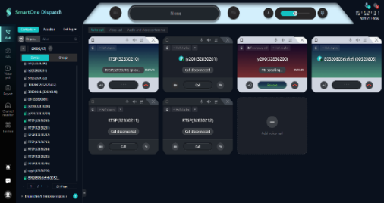
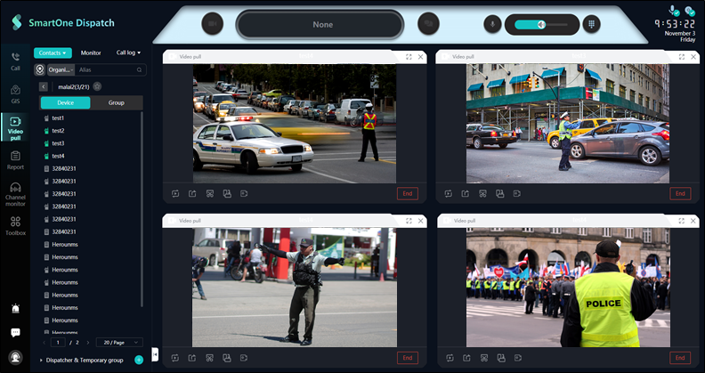







Визуальная диспетчеризация
Позиционирование в реальном времени
Передача своего местоположения в центр
Голосовые вызовы
Установление групповой связи с абонентами
Сеть 4G/5G
Сети DMR\TETRA
Трансляция в режиме реального времени
Передача видеопотока в реальном времени в центр управления
Видеорегистраторы
PoC-радиостанции
Мультистандартные радиостанции
Узкополосные
радиостанции

Slide 11


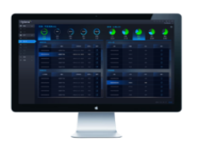


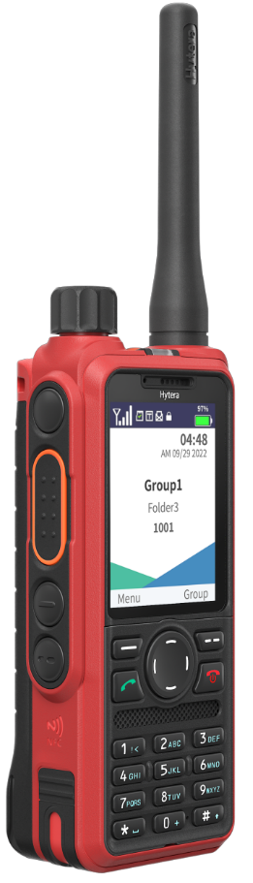
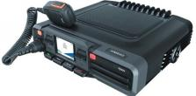
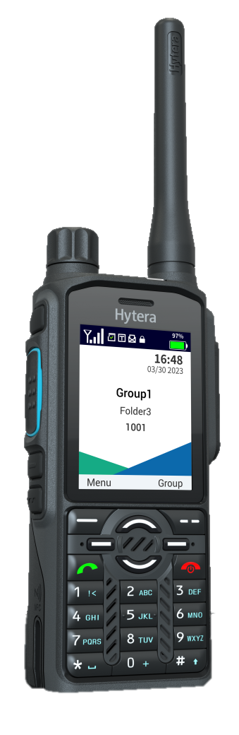
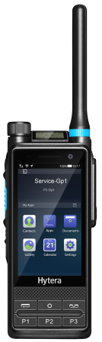
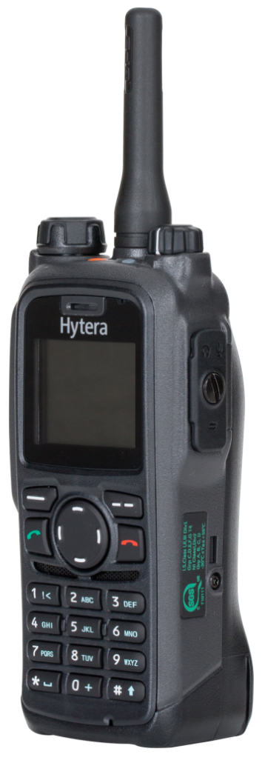












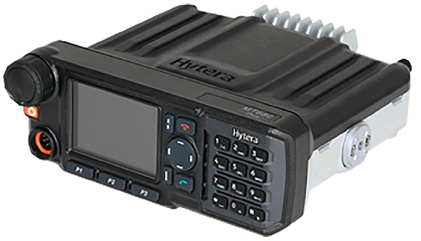
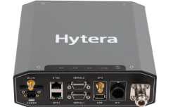




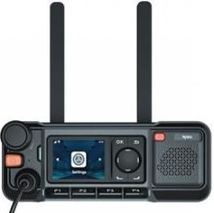
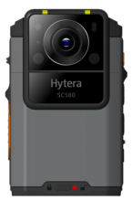
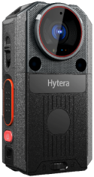
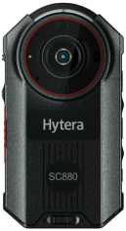
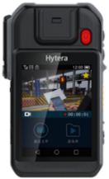


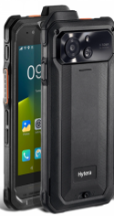
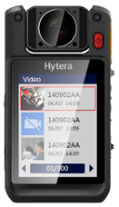

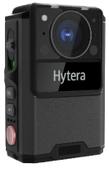
Профессиональные радиостанции Hytera
SmartMDM
Унифицированная система управления терминалами
Радиостанции профессиональные TETRA
Радиостанции профессиональные DMR
HM6
MT680 Plus
HM7
HP5
HP6
HP7
PDC580
PT590
PT580H Plus
PT895Ex
HP7 Ex
PDC680
PTC680
DTM-6000
Радиостанции профессиональные PoC / MCx
Видеорегистраторы персональные с 4G/5G
P50
P60
GC550
SC580
SC780
SC880
VM750
VM780
PNC360
PNC380
PNC460 / PNC460U
PNC560
PNC660
MNC360

Slide 12


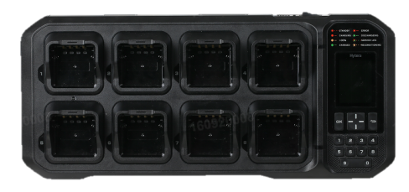
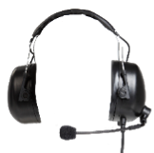
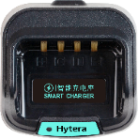


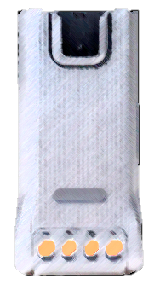
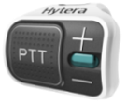
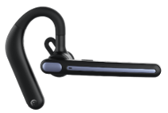
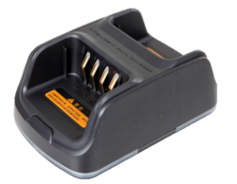

















интеллектуальные аксессуары
*
Зарядные устройства и аккумуляторы HYSEIS
Аудио гарнитуры HYSEIS
-30°C
17ч (5590)
SM27W2
ECN21-P
POA 121
EHW09
EBN09-P
SM26N1-P
EA-01
BC54
Проводные гарнитуры
Безопасность
Защита от перегрева
Защита от подачи неверного напряжения
Защита от короткого замыкания
Эффективность
Контроль в течение всего срока эксплуатации
Увеличение кол-ва циклов зарядки: от 500 до 1000 циклов и более
Ex гарнитура
Ex RSM
Ex RSM с большой тангентой
Большая тангента
EX гарнитура костной проводимости
Ex ларингофон
Ex гарнитура с активным шумоподавлением
Адаптер
для Ex аксессуаров
от PD-серии
Ex адаптер
(NEXUS)
Управление парком АКБ
Отображение АКБ с окончанием срока жизни
Тест ёмкости АКБ
Активация и раскачка ёмкости
Перевод АКБ в режим хранения
Улучшение качества звука
Защита от подделок
Notes:
Поправить

Slide 13


Промышленная безопасность для Операторов по добыче и переработке нефти и газа (ПРОМБЕЗ)
Контроль наличия каски
GPS трекинг
Передача видео онлайн и офлайн
Анализатор газа
Распознавание голоса и данных
Персональный видеорегистратор
Контроль наличия необходимых инструментов
Контроль параметров жизнедеятельности
Проверка соответствия стандартам экипировки

Slide 14

Мониторинг состояния оборудования
ТЕХНИЧЕСКОЕ ОБСЛУЖИВАНИЕ И РЕМОНТ (ТОиР)
Считывание показаний с приборов с привязкой GPS
Скорость потока в трубах
Учёт потребляемой электроэнергии
Температура
Давление
Позиционирование внутри помещений
Натяжение
Автоматический сбор данных с оборудования – сбор данных с датчиков, встроенных в оборудование с интерфейсом Bluetooth LE;
Автоматическая идентификация объектов – выполняется с помощью RFID UHF-меток на маркированном оборудовании или с помощью сканирования QR/BAR-кодов с помощью фотокамеры;
Автоматический приём и управление потоком текущих задач – выполняется с помощью Android APP и специально разработанной программной платформой.

Slide 15












Мониторинг состояния оборудования,
ТЕХНИЧЕСКОЕ ОБСЛУЖИВАНИЕ И РЕМОНТ для ГОК (ТОиР)
GPS трекинг
Позиционирование абонентов
Контроль каски
Приложение для обеспечения мобильности рабочего места
Технологическая групповая и экстренная связь
Передача видео в реальном времени
Роли
Распознавание голоса и лица
Газоанализатор
Устройства для взаимодействия с оборудованием
и для охраны труда человека
Персональный видеорегистратор
Чек-листы
Чехол с активным подогревом
Терминал с высокой защитой
IP67 / IP68
Защита от механических повреждений
Качественные материалы корпуса
Контроль состояния инструментов
Контроль параметров жизнедеятельности
Показания
Проверка правильности экипировки

Slide 16







Преимущества работы с лидером в области ПМР
Не только поставщик оборудования, но и ваш надёжный партнёр в достижении оптимального результата в течение многих лет
Надёжное сотрудничество
Экосистема по всей стране
Hytera － это компания #2 в мире по объёму производства оборудования профессиональной мобильной радиосвязи
Hytera является самым крупным производителем в Китае по объёму выручки －в 2025 году 1 000 млн $ (ближайший конкурент - всего 15 млн $) － следовательно гарантируется непрерывность поставок и поддержки проекта даже в сложных экономических условиях
Технологический лидер в проекте PDT － производство и строительство более 6 000 транкинговых базовых станций и ситуационного центра
Сервисные центры (более 5) － оперативный ремонт оборудования и техническая поддержка
Сеть партнёров со своими складами (более 100) － быстрые поставки и наличие подменного фонда
Учебные центры － подготовлено более 50 квалифицированных специалистов
Экосистема
Масштаб
Инновации
Конвергентные сети － единственная в мире компания разработавшая и запустившая в эксплуатацию конвергентные сети ПМР+LTE
Разработано собственное решение MCPTT на базе сетей 4G \ 5G －гарантия непрерывности развития системы связи в течение многих лет
Компания вкладывается в разработку ситуационных центров и систем 6G － нарабатывается опыт во внедрении современных технологий в экосреду заказчика
Партнёрство
Оперативная адаптация функционала системы под изменяющиеся требования
Обучение специалистов заказчика для создания собственных сервисных центров и центра компетенции
Инновации
Партнёрство

Slide 17

Спасибо за внимание!

